Slide 1


Evaluación Final
CURSO DE POSGRADO:
GESTIÓN ESTRATÉGICA PARA EL DESARROLLO SUSTENTABLE
DOCENTE: MARIA M. RIGOU
ALUMNOS:
Cordero Evangelina
Kilzi Maria Laura
Ramos Franco
Rivero Johanna
Serra Romina

Slide 2


Evaluación Final
Diagnóstico.
Estado actual de sustentabilidad
Prácticas puestas en valor.
Identificar propuestas de mejora sobre las existentes
Análisis
Contexto de la organización.
Grupos de interés.
Estrategias y plan de acción.
Definir acciones superadoras.
Alianzas externas.
Definir responsables.
Definir KPI.

Slide 3


5 claves para lograr una industria petrolera más sostenible
1. Lograr la eficiencia energética
2. Reducir las emisiones fugitivas
3. Mejorar la gestión operativa
4. Uso de nuevas tecnologías
5. Aplicar nuevas ideas
El objetivo principal del sector es la “Descarbonización de la industria”
Notes:
pecom pertenece a la industria del oil& gas que utiliza un recurso natural no renovable para generar energía, ahora bien que significa que esta industria sea más sostenible? La sostenibilidad es la capacidad de mantener algo. en la industria petrolera, se refiere a la capacidad de las empresas para mantener un equilibrio sus actividades y el medio ambiente, Es decir, deben asegurarse de que sus actividades tienen un impacto limitado en los recursos naturales que extraen y Además, deben asegurarse que no generan ninguna contaminación adicional en el medio ambiente.
Se podrían mencionar las 5 claves para lograr este objetivo:
Claramente el objetivo del sector es la descarbonización
1. Lograr la eficiencia energética: ya que industria petrolera se caracteriza por una gran demanda de energía. Por ello, la eficiencia energética debe ser una prioridad. De esta manera, conseguiremos reducir las emisiones de CO2 y COV.
2. Reducir las emisiones fugitivas: que son aquellas emisiones que no se capturan durante las operaciones petroleras y pueden liberarse a la atmósfera (CO, SOx y COV) pueden afectar a la calidad del aire y a la salud humana.
3. Mejorar la gestión operativa: de la producción, de esta manera se puede evitar emisiones significativas de contaminantes. x ej nuevas técnicas de exploración, plataformas y equipos mas eficientes
4. Uso de nuevas tecnologías: para obtener mejores resultados en términos de rendimiento medioambiental, reduciendo emisiones y aumentando la productividad . Por ejemplo utilización de la realidad virtual podría mejorar las precisiones de producción, hacer más eficientes los procesos de producción, simular campos completos y hacer cálculos de ellos, incluso se podría utilizar para formar a nuevos empleados y reducir los errores de trabajo.
5. Aplicar nuevas ideas: por ejemplo para la para el uso de los recursos naturales de nuevas formas o la reutilización de materiales que de otro modo se desecharían.
¿A qué se dedica la empresa? empresa de servicio de la industria oil&gas
• ¿Cómo es el sector de la industria en temas de sustentabilidad? es un sector apuntado por contaminar el medio ambiente y trabajando hace solo un par de años bajo procesos sostenibles que puedan ayudar a reducir la huella de carbono
• ¿Qué temas se trabajan más y cuáles menos? medio ambiente, menos la parte económica y las sociales.
• ¿Existe una empresa líder? en argentina YPF
• ¿En qué comunidades trabaja?
• ¿Qué disponibilidad de Recursos humanos, naturales, de infraestructura, legislación, demanda
local e industrias de apoyo locales existen?
impactos económicos, sociales y ambientales más significativos de la industria.

Slide 4

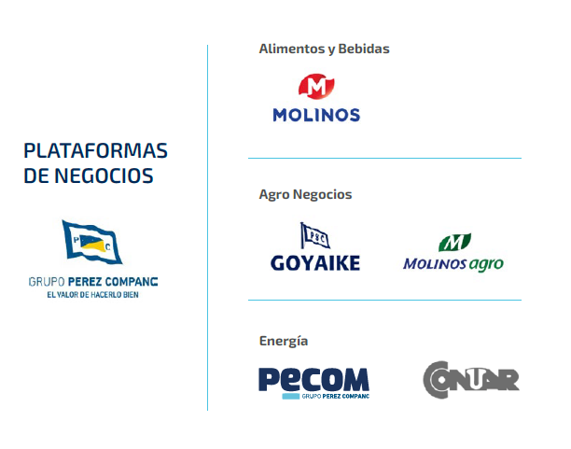
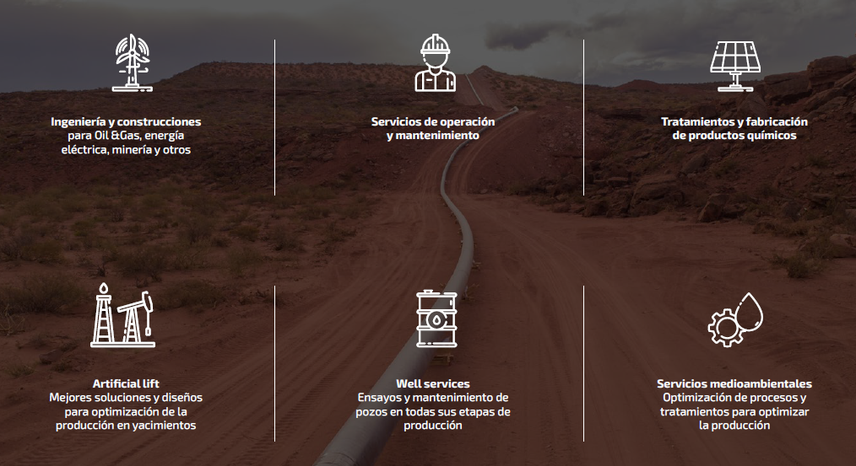
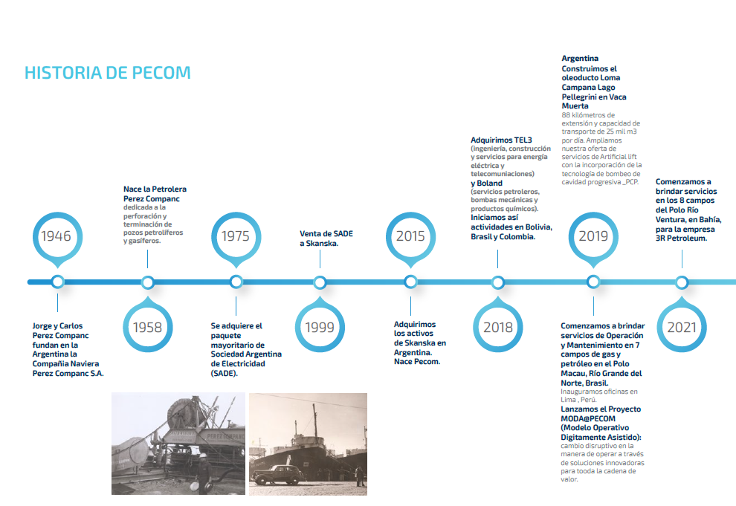
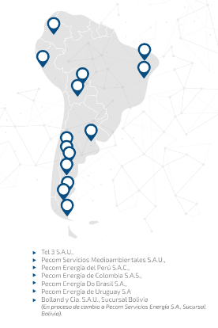
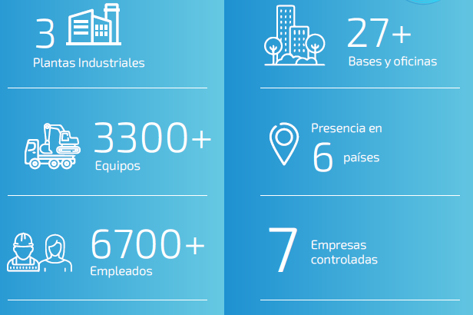
¿Quiénes somos?
Notes:
Nacimos en Argentina y tenemos más de 70 años de experiencia.
Formamos parte del Grupo Perez Companc, nace como la petrolera Perez companc que se dedicaba a la perforación y terminación de pozos petroliferos y gasiferos, luego cuando adquiere skanska resurge como PECOM y empieza con la actividad mayoritaria de operación y mantenimiento, luego de adquirir otras compañías se amplían las líneas de negocios.
Hoy Desarrollamos soluciones y servicios para la industria energética y minera.
Contamos con 6 líneas que en orden de magnitud serían: INgeniería y construcción ( asociada a las construcciones en oil&gas), operación y mantenimiento de yacimientos, refinerías y sus instalaciones, Tratamiento y fabricación de productos químicos para pozos, plantas y refinerías, Artificial lift, que básicamente produce y distribuye a los clientes bombas mecánicas para los pozos que necesitan levantamiento artificial, well services, su foco es ensayo y mantenimiento de pozos en todas sus etapas de producción (separadores de control) y servicios medioambientales, se dedica a la optimización de procesos para optimizar la producción x ej este sector es el que monta y opera las plantas de slop.
tenemos presencia en 6 paises: Argentina, Bolivia, Brasil, Colombia, Perú y Uruguay.
Transformamos la energía del futuro con innovación y foco en la sustentabilidad para mejorar el bienestar de las personas. Desarrollamos soluciones basadas en el conocimiento y la tecnología.
Contamos con más de 6700 empleados , 3300 equipos y 3 plantas industriales.
.

Slide 5
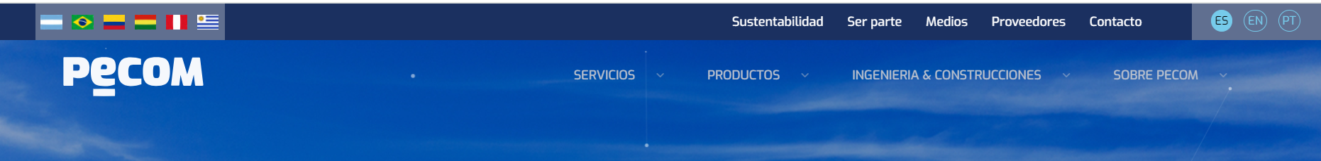
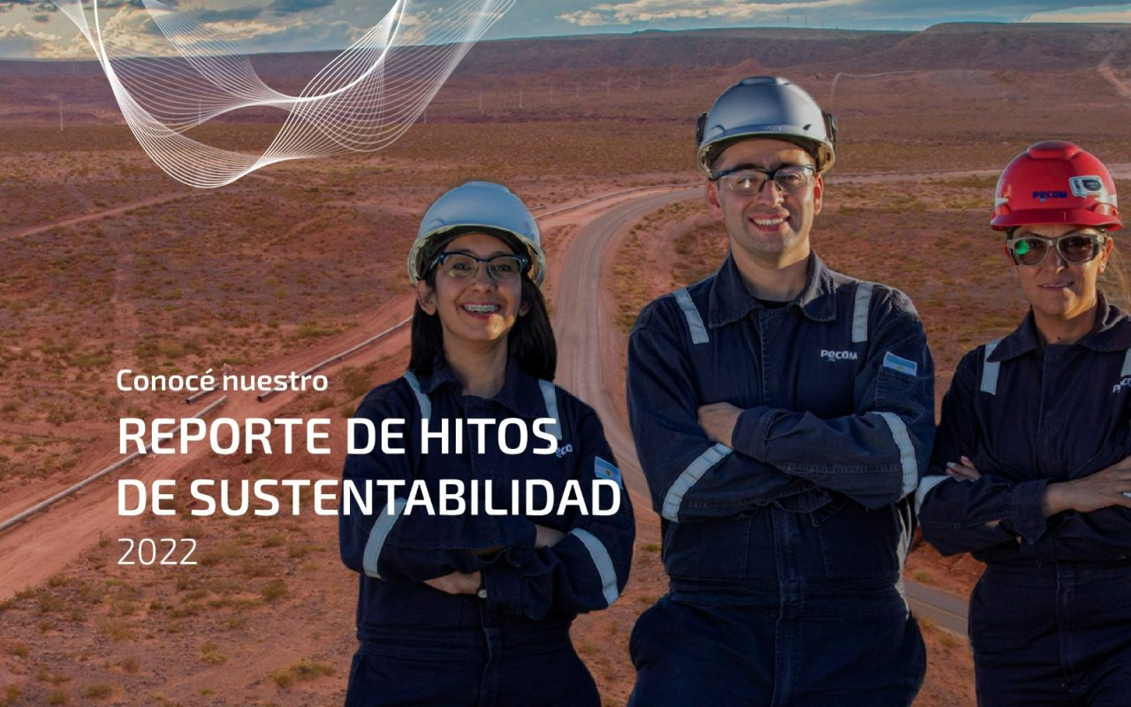
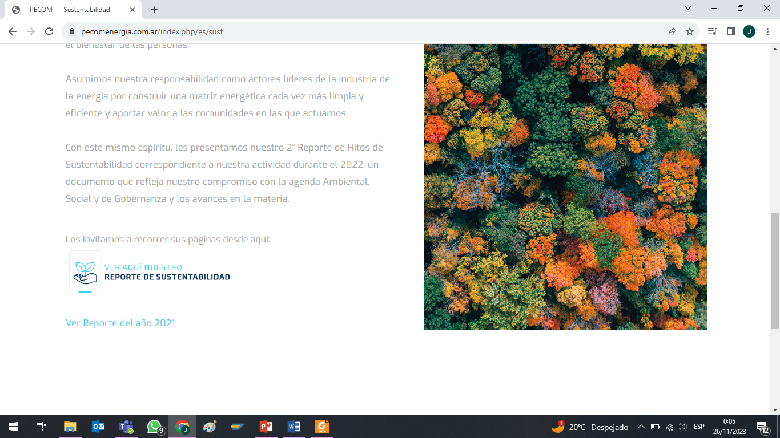
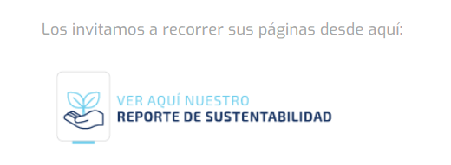
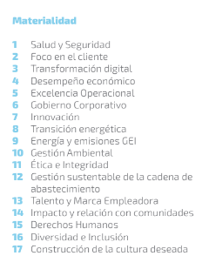
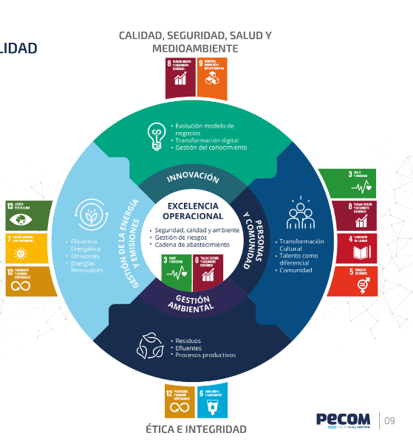
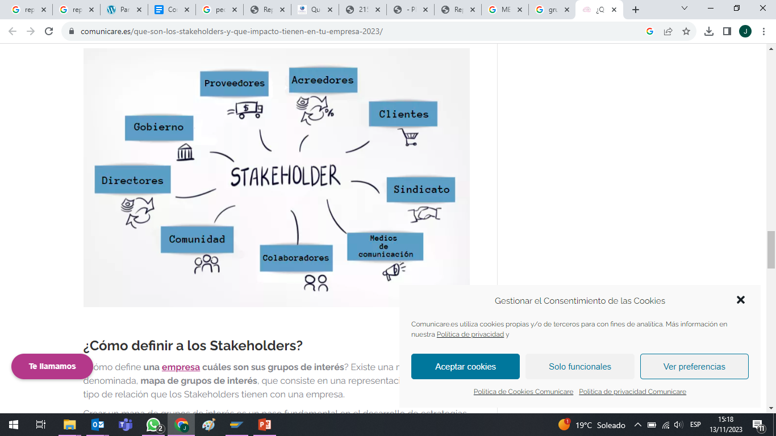
Reporte de sustentabilidad 2022
Notes:
El 15 de noviembre de 2022.- PECOM, presentó su primer reporte de “Hitos de Sustentabilidad 2021”, que refleja su propósito de transformar la energía del futuro con foco en innovación y sustentabilidad para mejorar el bienestar de las personas. En Noviembre del 2023 presentó su segundo reporte de sustentabilidad
PECOM posee un reporte incipiente con un grado de madurez inicial, donde se fija la materialidad y la estrategia alineados a los ODS. En cada eje se mencionan hitos de sustentabilidad, con acciones aisladas.
PECOM definió la materialidad de acuerdo al análisis de contexto de partes interesadas internas y externas y alineadas a la hoja de ruta de IAPG. Un total de 28 empresas de la cadena de valor del sector participaron durante 5 meses de este ejercicio de construcción colectiva, a través de encuestas, entrevistas y talleres. Además, se consultaron representantes de la sociedad civil y autoridades provinciales y nacionales para incorporar sus perspectivas y expectativas en el análisis.
HOJA DE RUTA IAPG: Se concluyó entonces que los objetivos relacionados con la energía asequible y confiable (ODS7); las transiciones hacia economías bajas en carbono que abonen a la acción climática (ODS 13), el trabajo decente (ODS 8), la producción sostenible con eficiencia energética y de recursos (ODS 6 y 12) son aquellos donde reconocemos que podemos generar un aporte transformador mayor. Al mismo tiempo el sector fortalece su decisión de impulsar acciones vinculadas con el ODS 5 de equidad de género, el ODS 16 enfocado en organizaciones sólidas, íntegras y transparentes, y el ODS 17 enfocado en las alianzas para generar impacto exponencial.
El reporte desarrolla 2 ejes transversales -Seguridad y Ética e Integridad- y 5 ejes estratégicos: Innovación; Gestión de la Energía y Emisiones; Gestión Ambiental; Excelencia Operacional; y Personas y Comunidad. (lo puse en estrategia)
Se desarrolló un plan de trabajo que abarca distintos temas materiales identificados y la gestión de sus recursos y entorno, teniendo como guía los Objetivos de Desarrollo Sostenible (ODS).
en la siguiente slide , identificamos las acciones puesta en valor del último reporte y Oportunidades de mejora.
DATA PARA INFORMACIÓN DE LA INDUSTRIA
Cuando hablamos de materialidad nos referimos a todos los aspectos ambientales, sociales y de gobernanza (ASG) que tienen un impacto sustancial, positivo o negativo, en la rentabilidad de la empresa y en sus grupos de interés.
Los temas materiales dependen de cada compañía, y varias definieron los temas a través de encuesta online donde consultaron a los líderes internos de cada área, las opiniones e inquietudes de los contactos directos en la comunidad,los principales referentes de la prensa y opinión pública, así como proveedores y clientes claves. Evaluando también las Directrices de hojas de ruta sectoriales para alcanzar los Objetivos de Desarrollo Sostenible (ODS).
Tanto la Norma ISO 26000 de Responsabilidad Social, como GRI coinciden en el hecho de gestionar y reportar aquellos temas identificados como MATERIALES para la organización, considerando los intereses y expectativas de los principales grupos de interés, los temas identificados por empresas del sector, etc.
Como consecuencia de este análisis, confeccionamos el siguiente listado de temas materiales que refleja la priorización de los más relevantes para el sector:
Ambiente: Eficiencia energética, Protección de la biodiversidad, Gestión de agua y efluentes,Gestión de residuos, Preparación y respuesta ante incidentes y emergencias, Calidad de aire y Gestión de Emisiones.
Social: Formación y educación, Desarrollo e impacto en la comunidad, Salud y Seguridad en el trabajo, Diversidad e Inclusión, Empleo (contratación y rotación de colaboradores, beneficios, etc.)
Economía: Gobierno corporativo: Ética e Integridad, transparencia y anticorrupción, Desempeño económico de la organización, Gestión de riesgos, Gestión responsable de la cadena de suministro.
De acuerdo con estos temas materiales se llevarán las acciones correspondientes que serán medidas por los indicadores:
Indicadores de Ambiente: Intensidad de emisión de GEi, de metano, intensidad energética, % electricidad comprada de fuentes renovables, % de consumo de agua en zonas de estrés hídrico, Intensidad de captación de agua dulce, valorización de los residuos generados y en stock, Índice de frecuencia de derrames.
Indicadores Sociales: Horas de capacitación por colaborador,% de posiciones de liderazgo ocupadas por mujeres
Indicadores Gobernanza: % de empleados directos adheridos al Código de Ética y Conducta, % del personal de empresas de seguridad con capacitación en derechos humanos, Reporte sobre pagos a gobiernos

Slide 6
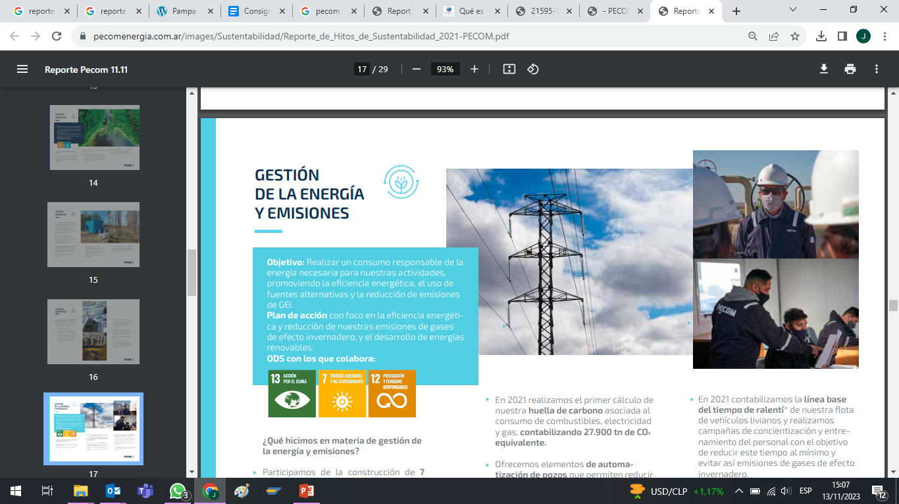

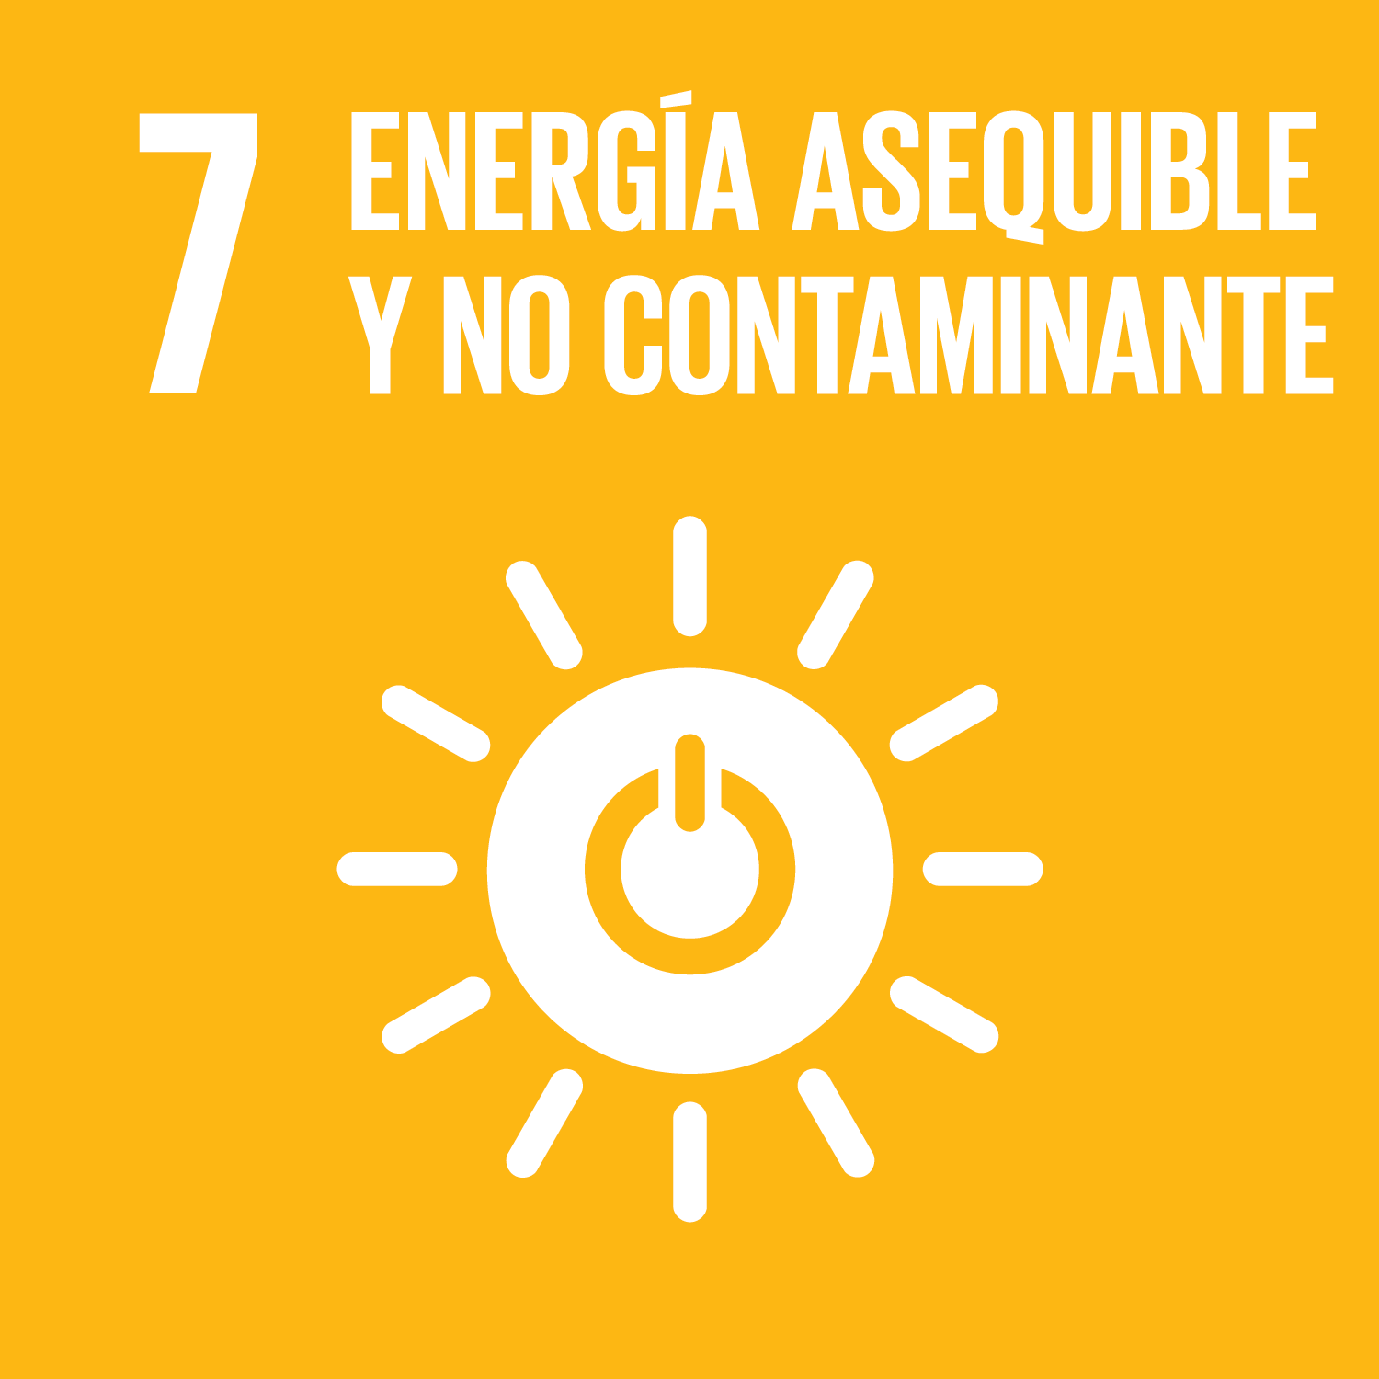
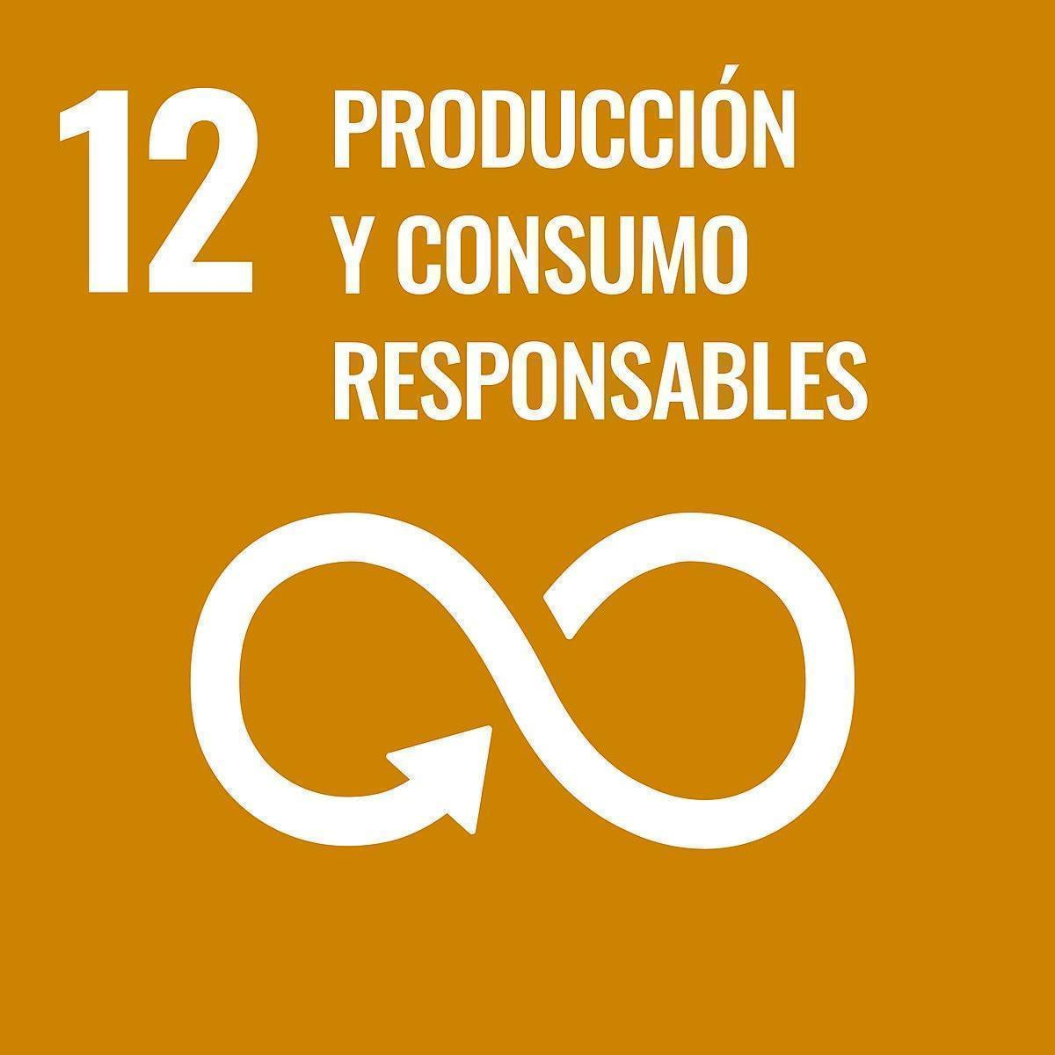
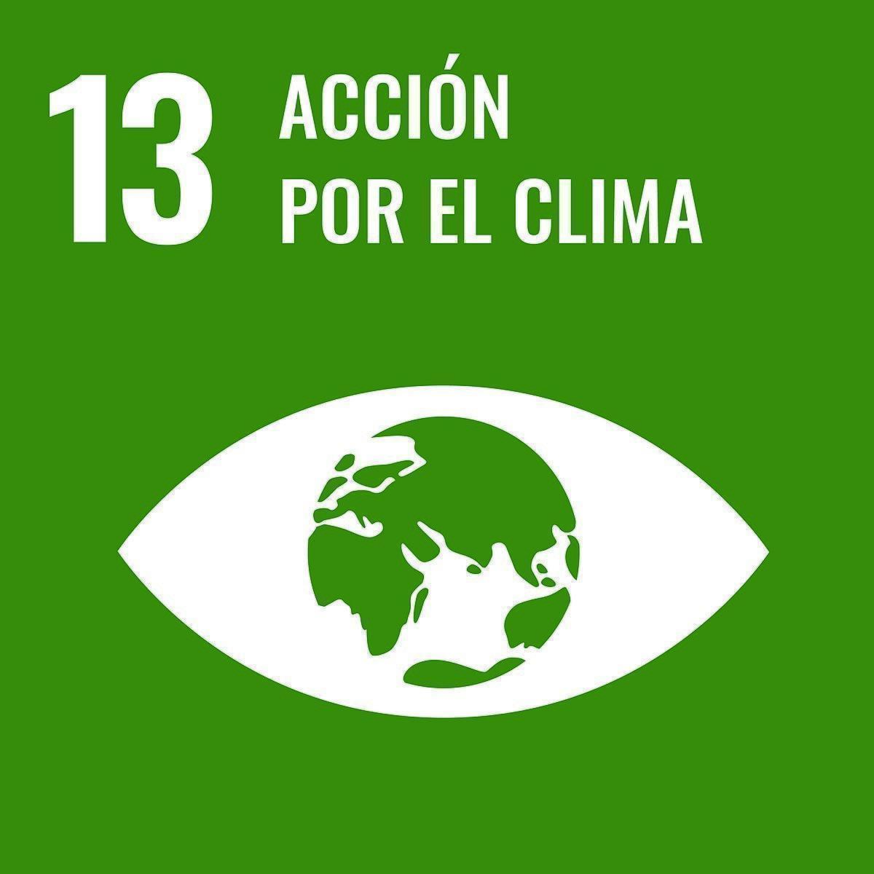
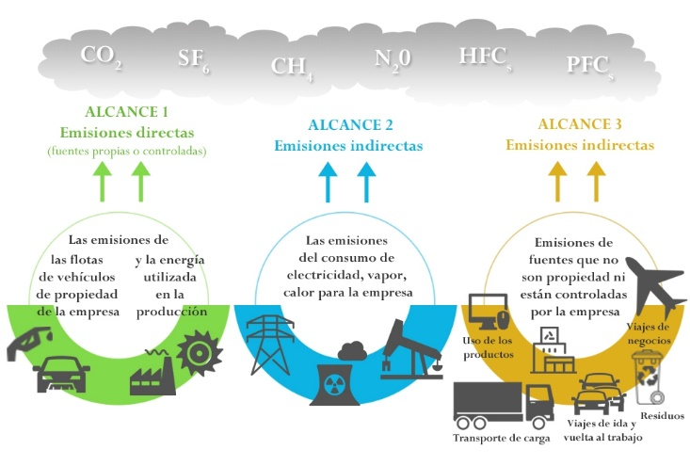

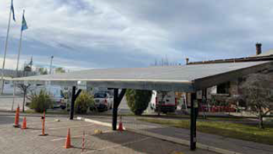
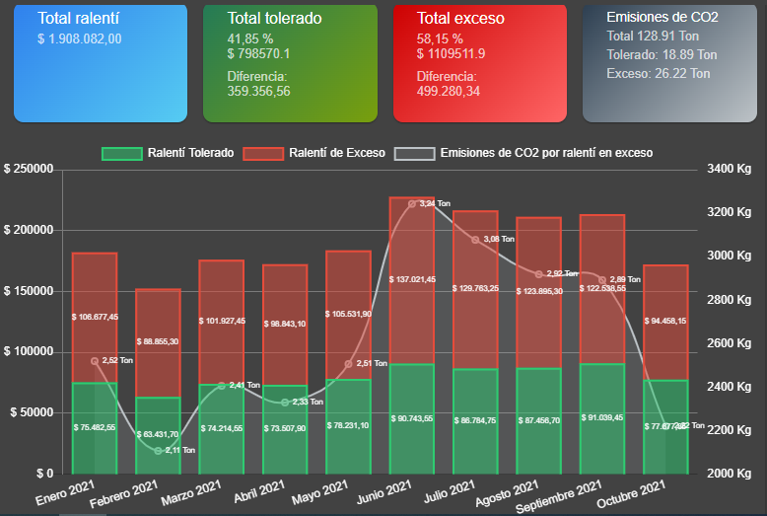
2021 Participaron de la construcción de 7 parques eólicos por una potencia de energía limpia instalada de 500 MW. Colocación de paneles fotovoltaicos en base operativa ahorrando 3500Kw dese 2012. Recambio luminarias Led en todas las bases.
Prácticas puestas en valor
Objetivo
Plan de acción con foco en
ODS con los que colabora
Realizar un consumo responsable de la energía necesaria para nuestras actividades, promoviendo la eficiencia energética, el uso de fuentes alternativas y la reducción de emisiones de GEI.
¿Qué hicimos en materia de Gestión de la energía y emisiones?
se contabiliza la línea base del tiempo de ralentí* de nuestra flota de vehículos livianos y realizamos campañas de concientización y entrenamiento del personal
Ese realizo el primer cálculo de huella de carbono asociada al consumo de combustibles, electricidad y gas, contabilizando 27.900 tn de co² equivalente.
Notes:
Energías Renovables
PECOM Participó de la construcción de 7 parque eólico con una potencia de energía limpia de 500 MW
realizó la construcción de panales fotovoltaicos en base operativa ahorrando 3500 KW
se procedió al reemplazo de las luminarias Led en todas las bases
consumos de combustible
lectura de ralentí de toda la flota mediante Gps de cada unidad, realizando campañas de concientización.
Huella de carbono
se confecciona el cálculo de huella de carbono de combustible, electricidad y gas. se calcula el valor equivalente en Co2. (solamente se calculo, no hubieron acciones)

Slide 7
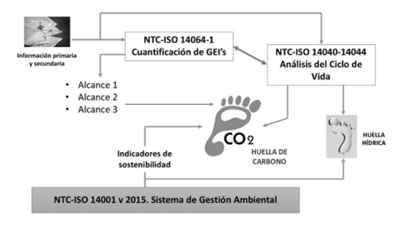
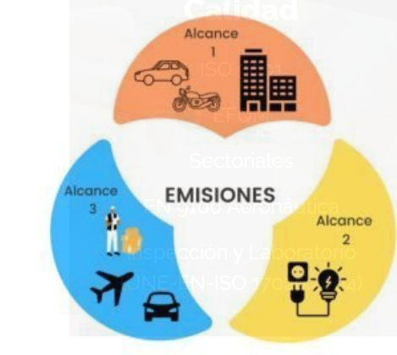
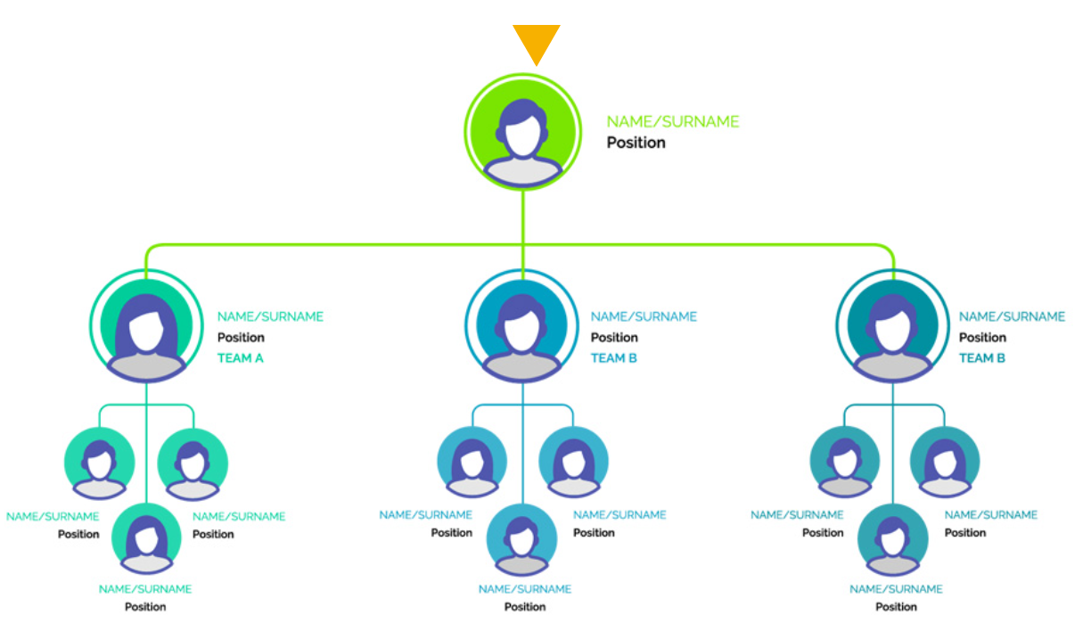
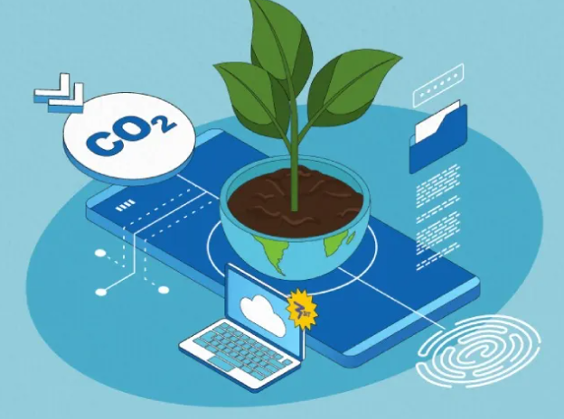

Oportunidades
Ordenar el proceso de identificación y acción de HC
A. Incluir dentro de los reportes de sustentabilidad los países de Brasil, Colombia y Bolivia. En el primer reporte solo tuvo alcance a Argentina.
B. Ampliar las mediciones a Alcance 2 y 3
Crear una estructura de Medio ambiente y sustentabilidad con Gerencia, jefaturas y técnicos ambientales.
Herramienta medición de energías
Alianzas estratégicas
Consorcios
Células
grupos P.C
Notes:
Crear una herramienta de medición de energía. Detectamos que el actual reporte es manual y de escasa información de análisis de datos y acciones. Crear una herramienta digital y eficaz para analizar la información y gestionar las acciones. todos los consumos son digitalizados y poseer una métrica YTD.
Reporte Huella: Anteriormente solo fue alcance 1 y 2 en argentina. En la propuesta está incluir el resto de los países (brasil-Colombia y Bolivia) y el alcance 3. PECOM posee servicio de transporte tercerizado, estos consumos no están siendo contemplados. transportan químicos y materiales desde Comodoro a Brasil y Colombia.
Parque cerrado unidades: Dentro de los consumos de en Alcance 1 se evidencia el consumo de combustible. se propone realizar parque cerrado. reduce el uso de las unidades incorporando buses en recorridos para eliminar unidades livianas. 1 bus de 50 personas reduce 12 unidades livianas.
Paneles fotovoltaicos: replicar la colocación de paneles fotovoltaicos en las instalaciones fijas de PECOM.
Estructura: crear la estructura de sustentabilidad y sus reportes. El objetivo es enfocar un área para trabajar permanente en los puntos estratégicos del reporte. (recursos). se propone colocar un jefe en distintas areas de Argentina, BR-BOL-COL y personal de soportes
Alianzas estratégicas:
analizar nacionales o internacionales en proyectos y estudios estratégicos en línea con las tendencias globales de descarbonización del sector.(alianzas: universidades - temas a desarrollar: hidrógeno verde (hidrógeno de energías renov – hidrógeno azul (baja carga de metano).
Crear un consorcio de empresas del sector y realizar células de trabajo en los diferentes temas. se propone realizar alianzas con Clientes como YPF Argentina, 3R en brasil, YPFB Chaco en Bolivia y Ecopetrol en Colombia.
realizar mesas de trabajo con las empresas del grupo PECOM. por ejemplo Agro y molino , la madurez de sus reportes son de gran recorrido y comparten áreas, compartir experiencias y podrían compartir recursos.

Slide 8

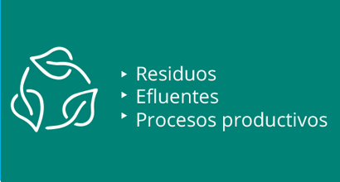

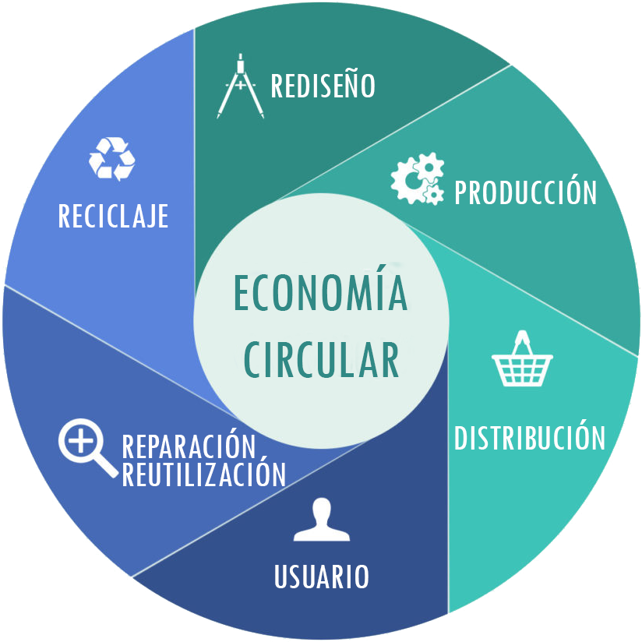
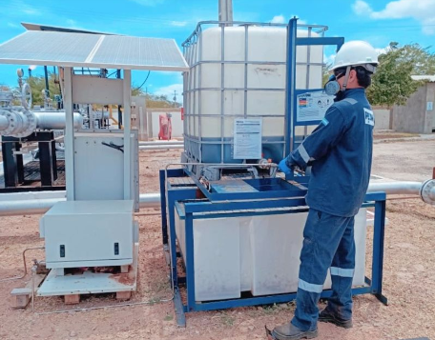
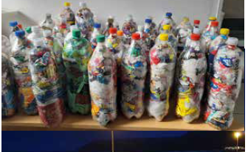
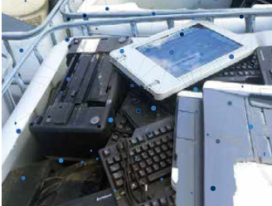
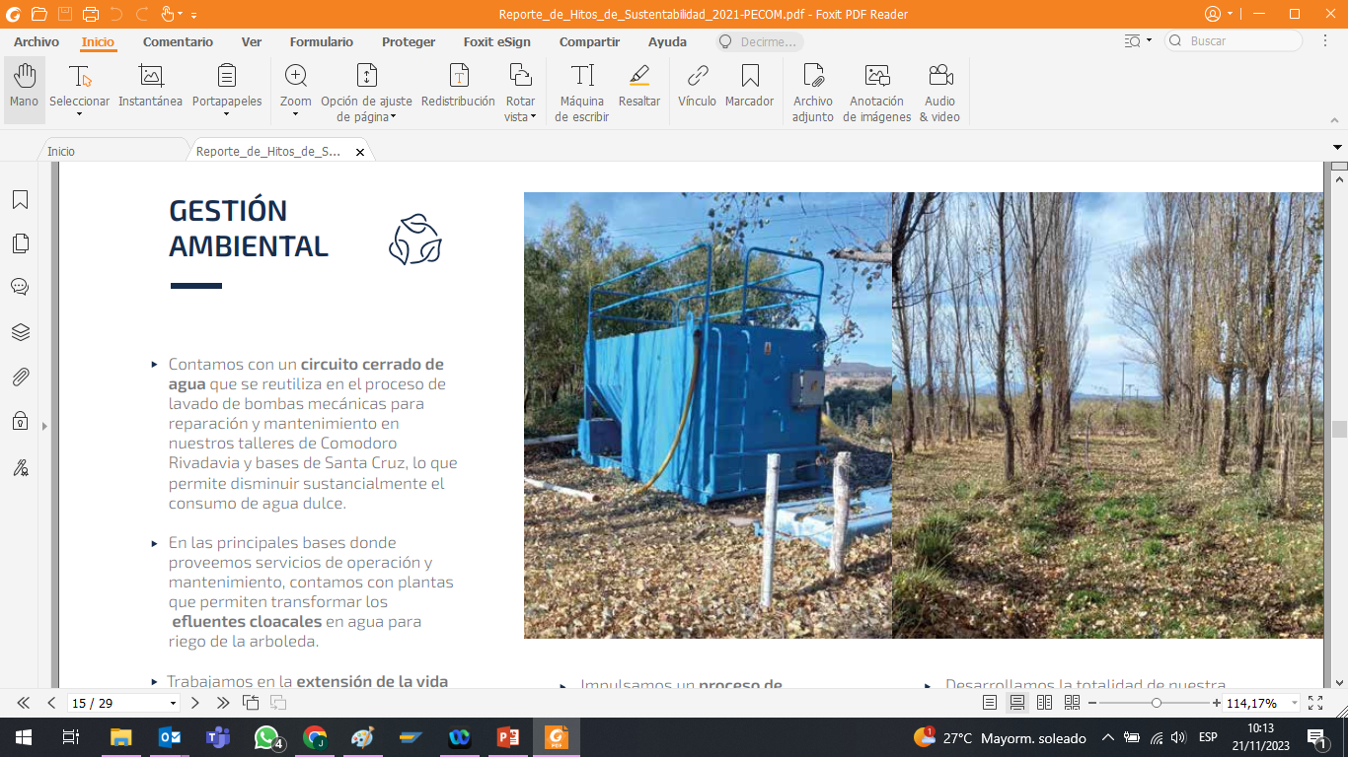

Prácticas puestas en valor
Objetivo
Plan de acción con foco en
ODS con los que colabora
Adoptar una lógica circular para revalorizar los recursos y disminuir el impacto ambiental de nuestras operaciones.
¿Qué hicimos en materia de Gestión de la energía y emisiones?
Plan de gestión circular y de residuos
Plan de gestión de reutilización de agua
Hemos implementado una política de gestión de residuos en todas nuestras bases operativas que promueve su segregación, reutilización y reciclaje.
Los productos químicos que fabricamos se envasan en tambores o contenedores plásticos. Implementamos un plan de gestión circular de estos envases
Contamos con un circuito cerrado de agua que se reutiliza en el proceso de lavado de bombas mecánicas para reparación y mantenimiento en nuestros talleres de Comodoro Rivadavia y bases de Santa Cruz, lo que permite disminuir sustancialmente el consumo de agua dulce.
Contamos con plantas que permiten transformar los efluentes cloacales en agua para riego de la arboleda.
Notes:
En cuanto a lo que respecta Gestión ambiental, tomamos como plan de acción con foco en: residuos, efluentes y procesos productivos. La primera actividad realizada fue la implementación de un plan de gestión circular de residuos promoviendo la segregación , reutilización y reciclaje de los mismos.
Se realizaron reciclado de ECO botellas en comodoro Rivadavia
Los dispositivos electrónicos en desuso fue donado a un instituto de educación técnica y asociaciones.
También se realizó un plan de reutilización de tambores o contenedores plásticos de los productos químicos que fabricamos para ser utilizados para almacenar otros productos.
Por último, Se donaron a la Municipalidad de Pico truncado de Santa cruz tambores de 200 litros para ser utilizados como composteras.
En cuanto a la reutilización de agua , se realizó un circuito cerrado de agua que se reutiliza en el proceso de lavado de bombas mecánicas y esto permite reducir el consumo de agua.
Además las plantas de efluentes cloacales, una vez que realiza su trabajo de tratamiento de esta agua, es utilizada como agua de riego.

Slide 9
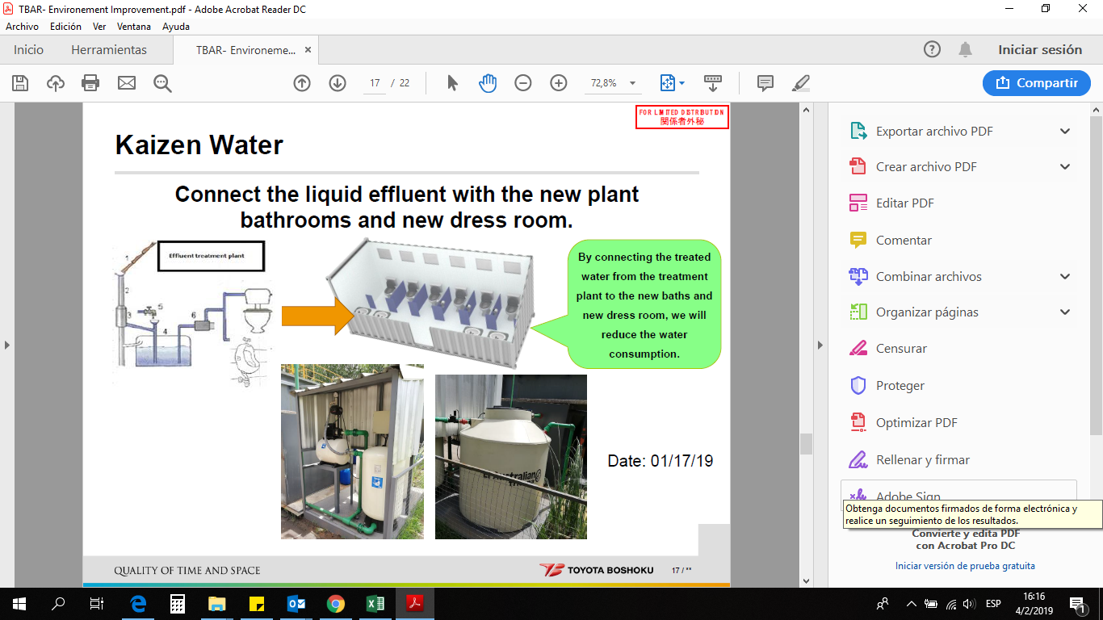
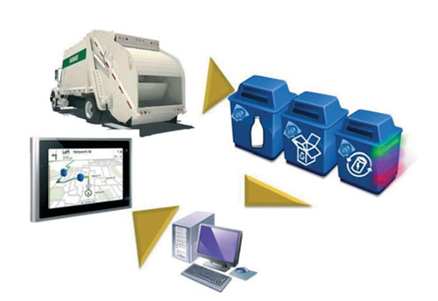
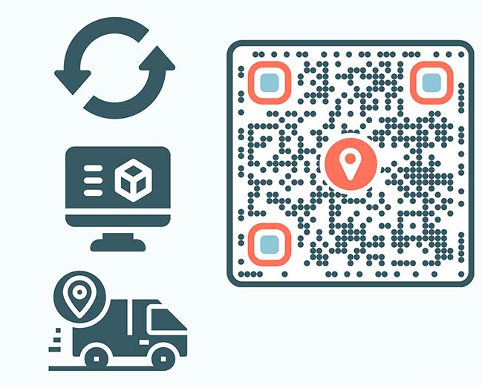
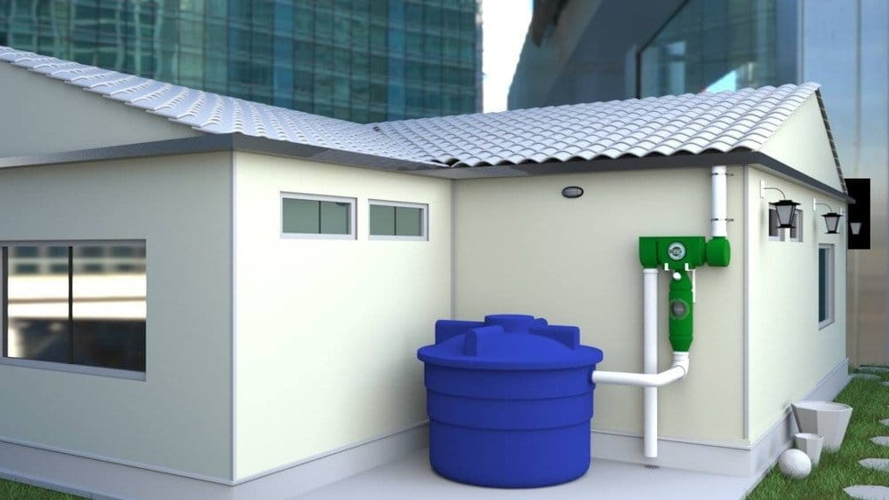
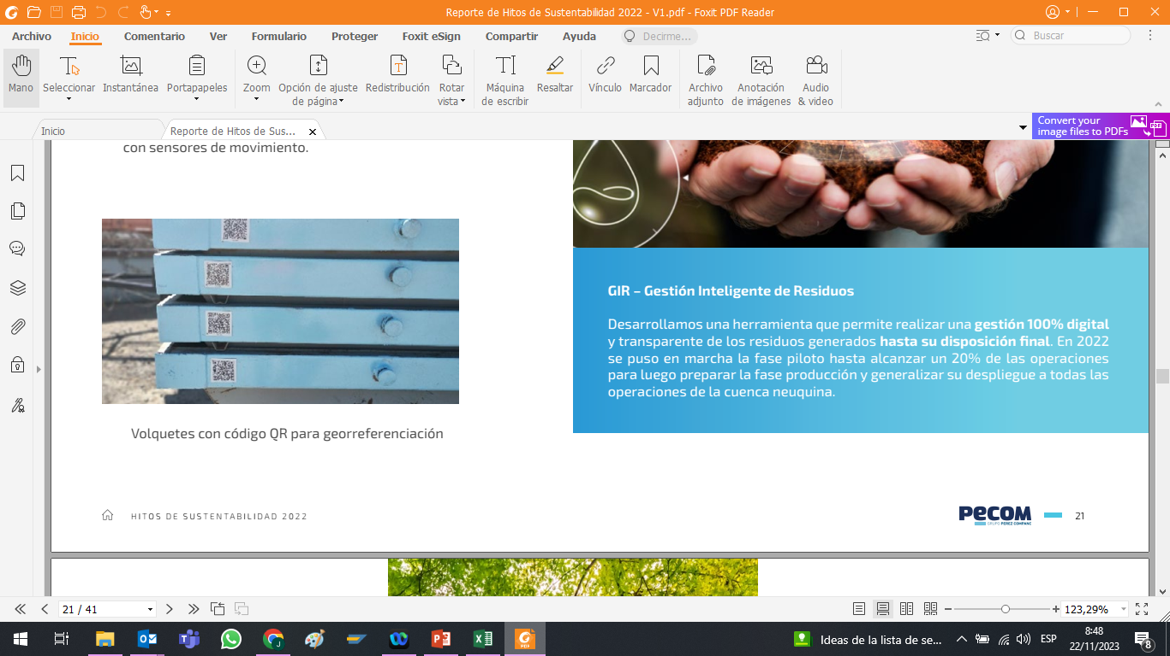
Oportunidades
Gestión Inteligente de Residuos (GIR):
Plan de gestión de reutilización de agua (Parte 2):
Desarrollo de una herramienta que permite realizar una gestión 100% digital y transparente de los residuos generados hasta su disposición, alineado al programa de digitalización.
Reutilización de aguas tratadas: Ampliar la reutilización de aguas tratadas en la planta de efluentes hacia los baños. Instalación de sistema a presión para distribución de la misma en la instalación.
Agua de lluvia: Reutilizar el agua de lluvia captada en tanques. para el riego de parques en oficinas administrativas.
Notes:
Joa
en cuanto a residuos como propuesta de mejora, como el objetivo de la compañía es la digitalización ( lo cual estamos trabajando con el área de innovación) proponemos sumarnos a este cambio, aplicando un sistema de seguimiento por medio de QR para realizar una gestión 100% digital y transparente de los residuos generados hasta su final disposición.
En cuanto a la reutilización del agua, se trabajará en ampliar esta práctica. Pudimos detectar en nuestra sede de Comodoro Rivadavia un alto consumo de agua por el uso de sanitarios. Por este motivo, es un área donde se puede usar el agua proveniente de las planta de efluentes en los inodoros y mingitorios y así reducir unos 10m3 de agua. Esta mejora se implementará en la Sede de Comodoro Rivadavia y en la sede de Victoria en BS.AS.
En este último lugar, detectamos que por su gran extensión de la superficie , podemos captar una cantidad importante de agua de lluvia en tanques y utilizar para el riego del parque.

Slide 10
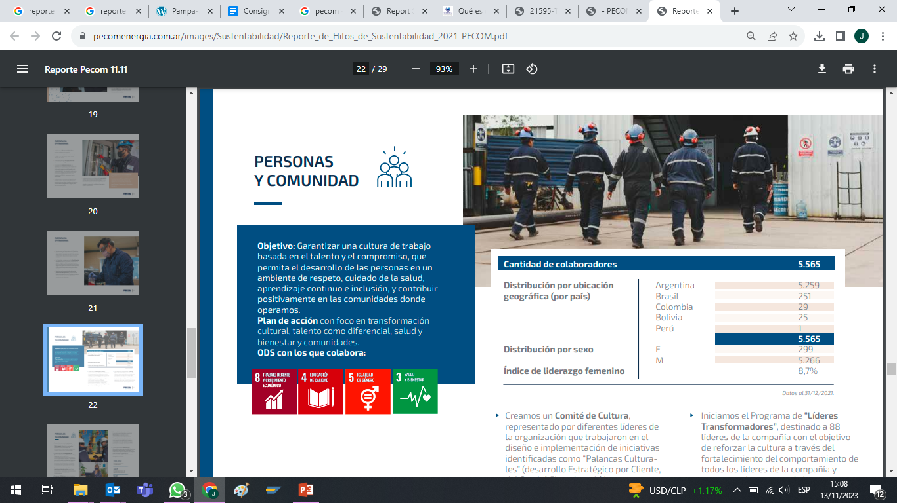




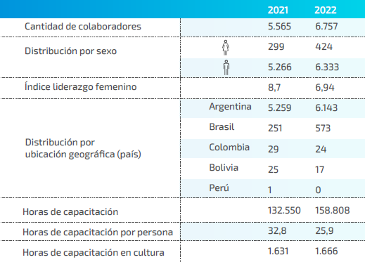
Prácticas puestas en valor: Personas
Objetivo
Plan de acción con foco en
ODS con los que colabora
Garantizar una cultura, de trabajo basada en el talento y el compromiso, en un ambiente de respeto, cuidado de la salud, aprendizaje e inclusión, y contribuir en las comunidades donde operamos
¿Qué hicimos en materia de Diversidad e Inclusión?
Creación del Comité de Cultura.
Encuesta de empleado
Programa de “Líderes transformadores”
Workplace
Academias de RRHH y Administración y finanzas
Miembro de la Comisión DEI del IAPG.
311 Becas para hijos de empleados
Notes:
En las últimas encuestas de empleados donde además de medir el clima laboral se evidencian datos de la distribución de colaboradores por género, se observa que las mujeres se mantienen en el orden del 6 % de participación general de la compañía, en cuanto a puestos de liderazgo el índice disminuye de 8,7 a 6,94 de 2021 a 2002., estos valores están por debajo de los valores de la industria en Argentina,
Las mujeres representamos el 18,1% de la dotación total, muy por debajo del promedio de participación de mujeres en O&G en América Latina (21%) y más lejos de Europa (33%).
En Pecom los últimos 2 años se realizaron actividades aisladas como participar en el comité de diversidad, equidad e inclusión del IAPG (instituto argentino de petróleo y gas) , incluir algunas publicaciones para días puntuales como el dia de la mujer en la red interna worplace y poner la diversidad como unos de los ejes a trabajar en el comité de cultura sin plan de acción concreto, todas estas iniciativas si bien son iniciales no tienen un plan de acción y seguimiento,ni responsables designados, son más bien temas que surgen de RRHH, y tampoco cuentan con el compromiso expreso de la alta dirección.
Las compañías y sobretodo nuestros principales clientes han puesto foco en temas de diversidad para avanzar en organizaciones más equitativas y balanceadas ya que está comprobado que impacta en beneficios sociales y económicos, nuestros clientes tienen una agenda mucho más avanzada y han empezado a trabajar sobre su cadena de valor, por lo cual consideramos que es un punto de dolor que debemos desarrollar no solo como estrategia sino como valor agregado para nuestras operaciones.
Nos enfocamos en la diversidad más grande visible que son las mujeres para luego poder ampliar a otras diversidades.

Slide 11
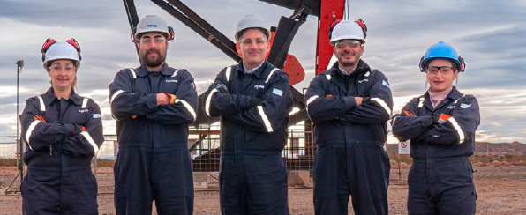




Oportunidades: Personas
INICIATIVA 1: Trabajo corporativo
Mediciones
Acciones
% de Participación en capacitaciones.
Aumento de participación del 6% de mujeres totales al 18 % según referencia de la industria.
Aumento del índice de liderazgo femenino de 6,9 a 10.
Disminución de los tratamientos de denuncias por violencia.
Diversidad e Inclusión, como valor de compañía.
Formación de un comité DEI.
Monitorear indicadores: remuneración, reclutamiento, participación, desarrollo y reconocimiento.
Capacitaciones de Sensibilización CE, Líderes y reclutadores.
Programas de liderazgo femenino.
Firma del convenio 190 OIT.
Empleabilidad +50 y discapacidad.
Asociación
Responsable
Secretaría de trabajo.
Consultoras.
IAPG
Instituciones educativas.
Instituciones especializadas.
Ceo y comité Ejecutivo
Comité DEI
Gerentes
RRHH.
Gerente de capacitación y talento.
Notes:
La propuesta es iniciar con acciones corporativas que tengan como propósito incluir talento, crear grupos de trabajo de alta calidad con perspectivas diversas y soluciones creativas y por supuesto mejorar la imagen de la empresa como desarrollador de personal.
Para eso proponen una serie de acciones como:
Incluir como valor de la compañía y en su cultura, la diversidad y la inclusión con un mensaje claro de la alta dirección que llegue a cada colaborador el compromiso
Formar un comité DEI con participación de los directores, RRHH y operación. cuyo fin es garantizar la transparencia y pluralidad, que pueda articular y hacer un seguimiento pormenorizado de este aspecto y de esta forma
monitorear indicadores que nos permiten seguir los avances de las mujeres en distintos ámbitos, incluidas las remuneraciones, participación, desarrollo y reconocimientos. Por otra parte, integrar la perspectiva de equidad de género a nuestros procesos de reclutamiento, movilidad, ingreso de jóvenes profesionales, pasantías, mapas de talento, planes de sucesión y fijación de salarios.
Dictar capacitaciones de sensibilización; que puedan incluir temas como sesgos, liderazgo inclusivo,corresponsabilidad parental, masculinidades, acoso y violencia laboral,micro agresiones etc.. comenzando por el comité ejecutivo, gerentes y rrhh para formar primero a los líderes de la compañía… ya es fundamental el compromiso de la alta dirección
Implementar Programas de liderazgo femenino. Para promover el desarrollo y ascenso de mujeres en los sectores menos representados.
Firma del convenio 190 OIT. A fin de articular acciones en conjunto con el ministerio de trabajo en pos de combatir la violencia y el acoso laboral.
Programas de inclusión y empleabilidad +50 personas y con discapacidad.
Estas tareas nos permitirá interactuar con diferentes organismos como la secretaría del trabajo, IAPG, instituciones educativas y especializadas, y dentro la compañía el compromiso debe ser asumido desde la alta dirección para ser transmitido a cada colaborador.
SE pueden fijar KPI concretos como el porcentaje de participación en las capacitaciones , y el aumento del índice en posiciones de liderazgo, otro punto importante al trabajar con el convenio de la oit es registrar los tratamientos de denuncias

Slide 12


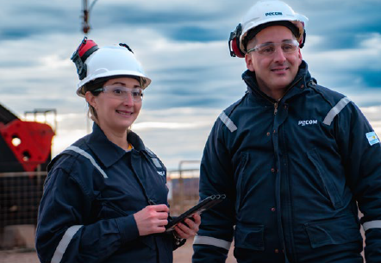


Oportunidades: Personas
INICIATIVA 2: Trabajo colaborativo
¿Cómo fomentamos la cultura de DE&I ?
Formando 3 redes de inclusión, equidad y diversidad: MUJERES, DISCAPACIDAD Y EDADISMO
DISCAPACIDAD
Equipos conformados por colaboradores con el sponsoreo de un director. Estos equipos trabajan en la promoción de la diversidad cultural, la concientización y la construcción de un ambiente de respeto a través de diferentes acciones y programas que interactúan con la comunidad.
GÉNERO
EDADISMO
REDES DE DIVERSIDAD EQUIDAD E INCLUSIÓN
Notes:
Cómo fomentamos la cultura de DE&I a futuro e interactuando entre todos y con la comunidad???
el proyecto se basa en Contar con 3 redes de inclusión, equidad y diversidad: Mujeres/Género , Personas con Discapacidad y edadismo (empleabilidad +50). Son equipos conformados por colaboradores apadrinados o esponsoreados por un director, estos equipos trabajan y juegan un papel esencial en la promoción de la diversidad cultural, a través de diferentes acciones interactuando también con la comunidad y permaneciendo en el tiempo.
Cada equipo de trabajarà con una misión clara, y objetivos concretos, la idea es que sea un trabajo transversal y de esta manera se pueda llegar a todos los colaboradores, sus familias y la comunidad.
Por ejemplo la red de género tendrá como como misión impulsar la ventaja competitiva, implica que las mujeres tengan presencia equitativa, impacto de liderazgo y reconocimiento en todos los niveles, con acciones que puedan acelerar el desarrollo de carrera de las mujeres., articular con instituciones para dar herramientas que complementen la formación, Potenciar a las mujeres, ayudarlas a identificar su propósito con herramientas para diferenciarse y crear impacto. • concientizar sobre la independencia económica de las mujeres.
La red de Discapacidad tendrá como objetivo garantizar el bienestar y desarrollo general de colaboradores con discapacidades aparentes y no aparentes, para esto es necesario brindarles recursos, beneficios y nuevas herramientas por ejemplo: Adaptar nuestras instalaciones para brindar accesibilidad, implementar programa de selecciones de Proveedores Inclusivos y el Programa de Pasantías Inclusivas., trabajar junto a instituciones de la comunidad donde operamos con el objetivo de facilitar la inserción de personas con discapacidad en distintas funciones y sectores de la empresa.
La red de edadismo tendrá como misión fomentar las relaciones interpersonales y de convivencia, por ejemplo promoviendo actividades sociales,, culturales, recreativas , para enriquecer los vínculos, ofrecer programas de capacitación y desarrollo profesional para actualizar el conocimiento, fomentar la colaboración multigeneracional armando duplas de conocimiento y aprendizaje colaborativo, promover la diversidad en la contratación y promoción por medio de protocolos transparente que se valoren las habilidades, educar a los colaboradores sobre la discriminacion por edad,

Slide 13

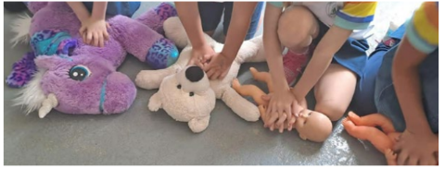

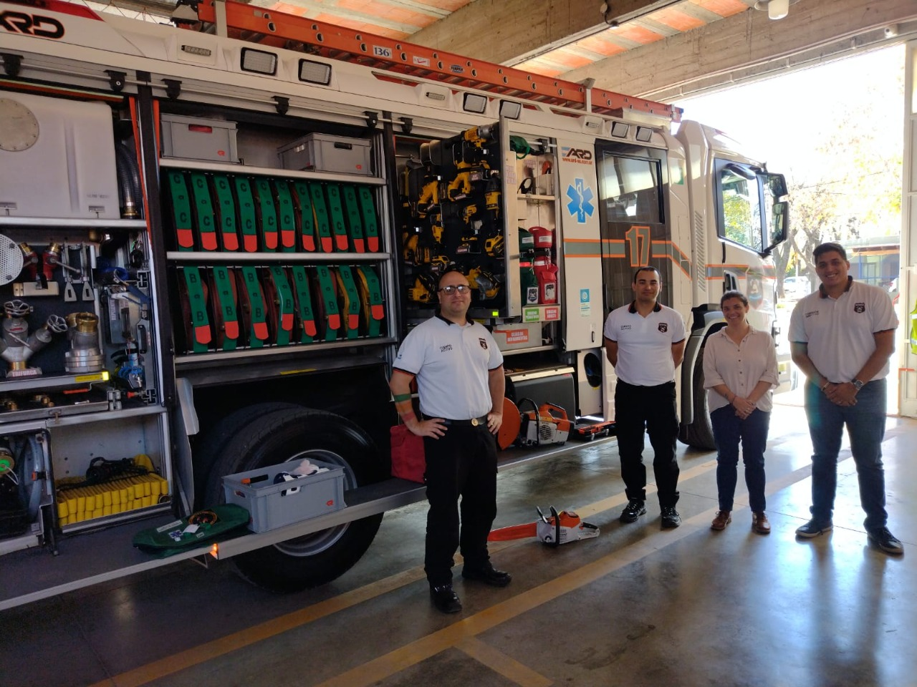
Prácticas puestas en valor: Comunidad
¿Qué hicimos en materia de comunidad?
Padrinazgos a estudiantes y jardines RDLS.
Dictamos capacitaciones de RCP y Primeros Auxilios a niños y jóvenes de nuestra comunidad, en la Escuela Aerotécnica de la ciudad de Gral. Fernández Oro, Escuela Primaria N° 45 de la ciudad de Cipolletti y al Grupo de Scouts N°12 Soldado Mario Almonacid.
Aportamos a la educación brindando becas estudiantiles a 311 hijos de colaboradores.
El padrinazgo de ocho Becas Estudiantiles “Programa Futuros Egresados
Festivalds en Redes de Tutorías
Colaboración para armado de unidad contra incendio. Chubut
Colaboración con premios en fiestas locales. RDLS
Donaciones de materiales deportivos
Notes:
Romi
Cabe destacar el compromiso con la Agenda 2030 para el desarrollo sostenible. Hemos alineado estratégicamente nuestros programas con cuatro Objetivos de Desarrollo Sostenible (ODS) prioritarios, identificados a través de un exhaustivo análisis de materialidad. Estos ODS son:
ODS 4 - Educación de calidad
ODS 7 - Energía limpia y asequible
ODS 8 - Trabajo decente y crecimiento económico
ODS 12 - Producción y consumo responsables
Para maximizar nuestro impacto podemos ver que han colaborado con organizaciones de la sociedad civil y el sector público. Esta colaboración refuerza la contribución al ODS 17 - Alianzas para los objetivos.

Slide 14
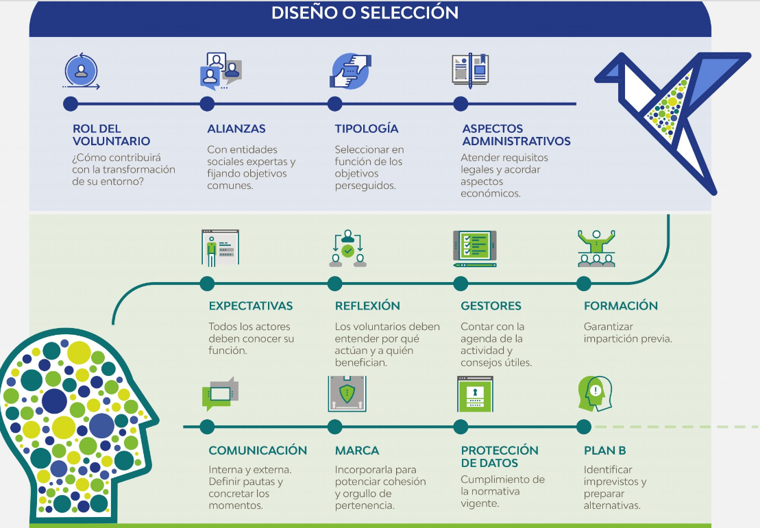
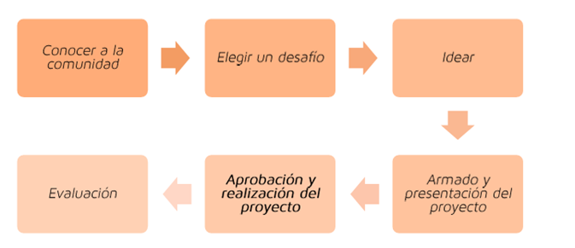
Prácticas puestas en valor: Comunidad
Objetivo
Plan de acción con foco en
Método
Maximizar el apoyo a las comunidades donde nuestros activos están presentes, mejorando su calidad de vida, haciendo foco en programas de valor social y luego cuantificando el impacto a través de medición de resultados e indicadores.
Infancias y jóvenes en situación de vulnerabilidad social y económica.
Las comunidades rurales y aborígenes. Personas con dificultades de acceso a la energía.
Encuestas de percepción y satisfacción de la comunidad.
Voluntariados
Notes:
Romi
Nuestra estrategia buscar llevar nuestro compromiso con la comunidad a un nivel superior, generando un impacto positivo y tangible. Nuestro objetivo es potenciar las acciones ya implementadas y establecer una conexión más profunda con la comunidad que es algo que no se venia haciendo maximizando así nuestro apoyo a las áreas donde operamos y elevando su calidad de vida.
Enfocaremos en programas de valor social y mediremos el impacto de manera cuantificable mediante resultados e indicadores concretos. Para evaluar este impacto social, hemos realizado un análisis de materialidad y encuestas en la comunidad, identificando áreas clave.
Nuestro plan de acción se centrará en:
Infancias y jóvenes en situación de vulnerabilidad social y económica.
Comunidades rurales y aborígenes.
Personas con dificultades de acceso a la energía, especialmente mujeres jefas de hogar y personas con discapacidad, alineándonos con nuestra visión de inclusión.
La estrategia se desarrolla en tres pilares fundamentales:
Educación: Considerada como un elemento crucial para el crecimiento y autonomía personal.
Inclusión social y comunitaria: Facilitando oportunidades y recursos para que las personas participen activamente en su entorno. El 100% de nuestras operaciones se involucrará en acciones con la comunidad local.
Empleabilidad: Impulsor del desarrollo tanto a corto plazo para las personas como a mediano y largo plazo para las comunidades.
Estableceremos vínculos institucionales con gobiernos locales y referentes clave.
Queremos resaltar la participación activa de todos los colaboradores, con un énfasis especial en el compromiso de los jefes de equipo y gerencias. Creemos firmemente que la implementación de actividades mediante voluntariados generará un impacto dual: la integración con la comunidad y el fortalecimiento de los lazos internos. Esta estrategia promoverá el networking, estrechará vínculos y permitirá que diversas áreas colaboren de manera más efectiva. En este punto es importante transmitir correctamente las acciones para que los voluntarios entiendan por qué actúan y a quién beneficiarán, conociendo el rol que cumplirán, la actividad que se llevará acabo.

Slide 15
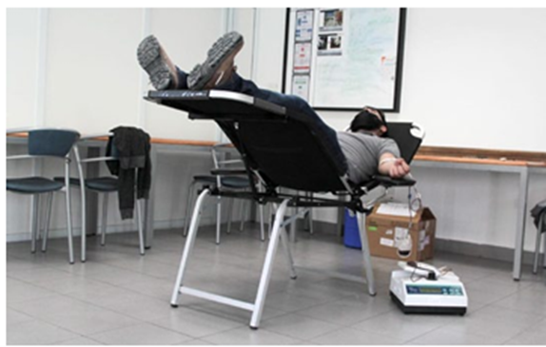
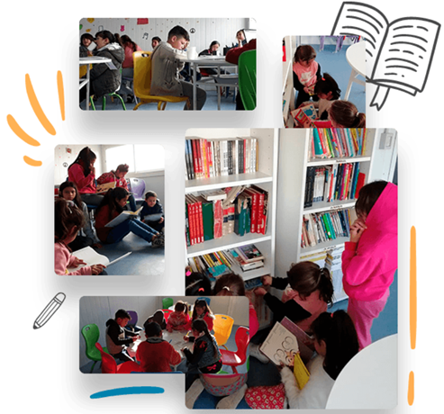
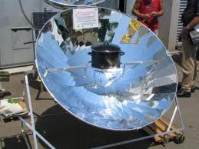
Oportunidades: Comunidad
INICIATIVAS: Trabajos con la comunidad
"Feria de Salud“: los empleados y comunidad participen de talleres y cursos sobre RCP, primeros auxilios, nutrición, charlas sobre psiquiatría, pausas activas, la importancia del deporte como práctica saludable.
“Programa Futuros Egresados”: Brindar becas a 14 estudiantiles a la Escuela Primaria N° 45 de la ciudad de Cipolletti y 8 a la comunidad Paynemil en Neuquén.
Programa de Alfabetización: Los colaboradores a través de acciones de voluntariado brindarán clases virtuales a niños con el propósito de mejorar su lecto-escritura.
Creación de la Fundación Saberes
Apoyo a la Comunidad Paynemil en Loma La Lata, Neuquén.
Proyecto de autoconstrucción de cocinas ecológicas
Campañas solidarias: “Infancias Felices” y "Uniendo Esfuerzos para un Mundo más Cálido"
La colaboración entre los entes públicos y privados reconoce a las empresas como actor fundamental en el alcance de los Objetivos de Desarrollo Sostenible (ODS) impulsado por las Naciones Unidas en 2015.
Notes:
Romi
“Programa Futuros Egresados”: . Aumentaremos el nro de becas a otorgar con el objetivo de que completen su educación secundaria técnica y se integren exitosamente a la educación universitaria o terciaria, especialmente en carreras afines a nuestros negocios, como ingeniería. Esta vez a traves otorgandolas a traves de sorteos y extendiendo las mismas a la comunidad de Paynemil, Neuquén, donde se encuentra uno de los asentamientos de la comunidad aborigen, al que también pertenecen algunos colaboradores o sus familiares.
La elección de la comunidad de Paynemil como punto de partida para nuestras acciones no es casualidad, sino una estrategia deliberada. Consideramos que al enfocarnos en esta comunidad, podemos aprender valiosas lecciones y establecer un modelo sólido que luego podamos replicar en otras regiones.
En primer lugar representa un microcosmos de desafíos y oportunidades que muchas otras comunidades pueden enfrentar. Desde la precariedad energética hasta las dificultades en la educación y la vulnerabilidad social,
La creación de la Fundación Saberes es una piedra angular en nuestra estrategia. A través de esta fundación, buscamos empoderar a líderes comunitarios para que sean agentes de cambio en temas críticos de salud. Hemos identificado cuestiones fundamentales y, mediante alianzas estratégicas, implementaremos acciones concretas, como el ciclo de capacitaciones sobre el manejo comunitario de la desnutrición aguda. Estas iniciativas no solo beneficiarán directamente a la comunidad de Paynemil, sino que también nos brindarán una plataforma para perfeccionar y ajustar nuestras estrategias.
Los resultados y aprendizajes obtenidos aquí nos servirán como un mapa para replicar y ampliar nuestras acciones en otras comunidades en el futuro.
Queremos establecer un precedente sólido en Paynemil que no solo mejore las condiciones locales sino que también inspire y guíe futuras intervenciones en otras áreas.
El proyecto de cocinas ecológicas no solo se trata de mejorar la alimentación, sino también de crear un impacto positivo en el medioambiente y la salud. Para llevar a cabo nuestro proyecto nos basaremos en un enfoque práctico y participativo, permitiendo que la comunidad no solo sea receptora, sino también co-creadora de soluciones sostenibles.
Construcción de Cocina Ecológica Solar Parabólica:
Utilizar un paraguas como estructura:
Busquemos paraguas usados y resistentes que puedan actuar como la base estructural de nuestras cocinas solares. Esto proporcionará un soporte ligero y fácilmente adaptable.
Forrar el interior con papel de aluminio:
Cubramos el interior del paraguas con papel de aluminio. Esto ayudará a reflejar y concentrar la luz solar en un punto focal, maximizando la eficiencia del calentamiento.
Buscar un punto focal y señalarlo:
Enfrentemos el paraguas hacia el sol y busquemos el punto donde los rayos solares se concentran con mayor intensidad. Marquemos este punto focal para garantizar un calentamiento óptimo.
Fijar el paraguas en el suelo:
Para asegurar el paraguas y mantenerlo orientado hacia el sol, fijémoslo en un punto del suelo. Esta sujeción puede ser puntual y no permanente, permitiendo que la cocina ecológica sea plegable y fácil de trasladar según las necesidades de la comunidad.
Apoyar el paraguas en un trípode:
Para mayor estabilidad al cocinar, coloquemos el paraguas sobre un trípode. Esto asegurará que la olla o recipiente se mantenga sujeta de manera segura, facilitando el proceso de cocción.
Esta metodología simple y asequible aprovecha la energía solar de manera eficiente, proporcionando una alternativa sostenible al uso de leña. Además, al involucrar a los habitantes de Paynemil en la construcción de estas cocinas ecológicas, fomentamos la participación comunitaria y la apropiación de la tecnología.
La campaña “Infancias felices". En esta iniciativa, nos enfocamos en el Día del Niño y la temporada navideña.
Acciones Principales:
Recolección de Juguetes: invitamos a todos nuestros colaboradores a donar juguetes en buen estado.
Duplicación por Parte de la Empresa: Por cada juguete donado la empresa se compromete a duplicar la cantidad recaudada.
Decorado de Cajas Navideñas: organizar sesiones de decorado de cajas navideñas. Estas cajas especiales contendrán los juguetes donados, agregando un toque personal y lleno de cariño a cada regalo.
Resultados Esperados: fortalecer la conexión y el sentido de comunidad entre nuestros colaboradores. La duplicación de donaciones asegura que cada esfuerzo individual se traduzca en un doble impacto positivo.
Campaña Solidaria "Uniendo Esfuerzos para un Mundo más Cálido"“
. Enfocándonos en las necesidades de la comunidad, nos dedicamos a tejer cuadrados de colores que se convertirán en mantas para aquellos que enfrentan el frío invernal.
Acciones Principales:
Iniciaremos la campaña proponiendo a nuestros colaboradores tejer cuadrados de colores. Estos cuadrados no solo representan la diversidad de nuestra empresa, sino que también serán la base para las mantas.
Organizaremos sesiones de unión de cuadrados, donde colaboradores participarán juntos para crear mantas acogedoras. Este proceso no solo construirá mantas físicas, sino también lazos comunitarios más fuertes.
Donación de Mantas:
Una vez completadas, las mantas se donarán a comunidades y organizaciones locales que enfrentan los desafíos del invierno.
Resultados Esperados: busca aliviar las dificultades del invierno y crear un impacto tangible en la calidad de vida de quienes reciben las mantas. Además, la participación activa de nuestros colaboradores fortalecerá el sentido de comunidad y empatía en nuestra empresa.
Ambas campañas, reflejan nuestro compromiso constante con la responsabilidad social y la creación de un impacto positivo en las comunidades que tocamos."
Tres Mandamientos y Rigou Consultores, "Empresas y Objetivos de Desarrollo Sostenible, una agenda compartida", septiembre 2018 La colaboración entre los entes públicos y privados, reconoce a las empresas como actor fundamental en el alcance de los Objetivos de Desarrollo Sostenible (ODS) impulsado por las Naciones Unidas en 2015.

Slide 16
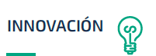
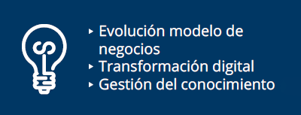
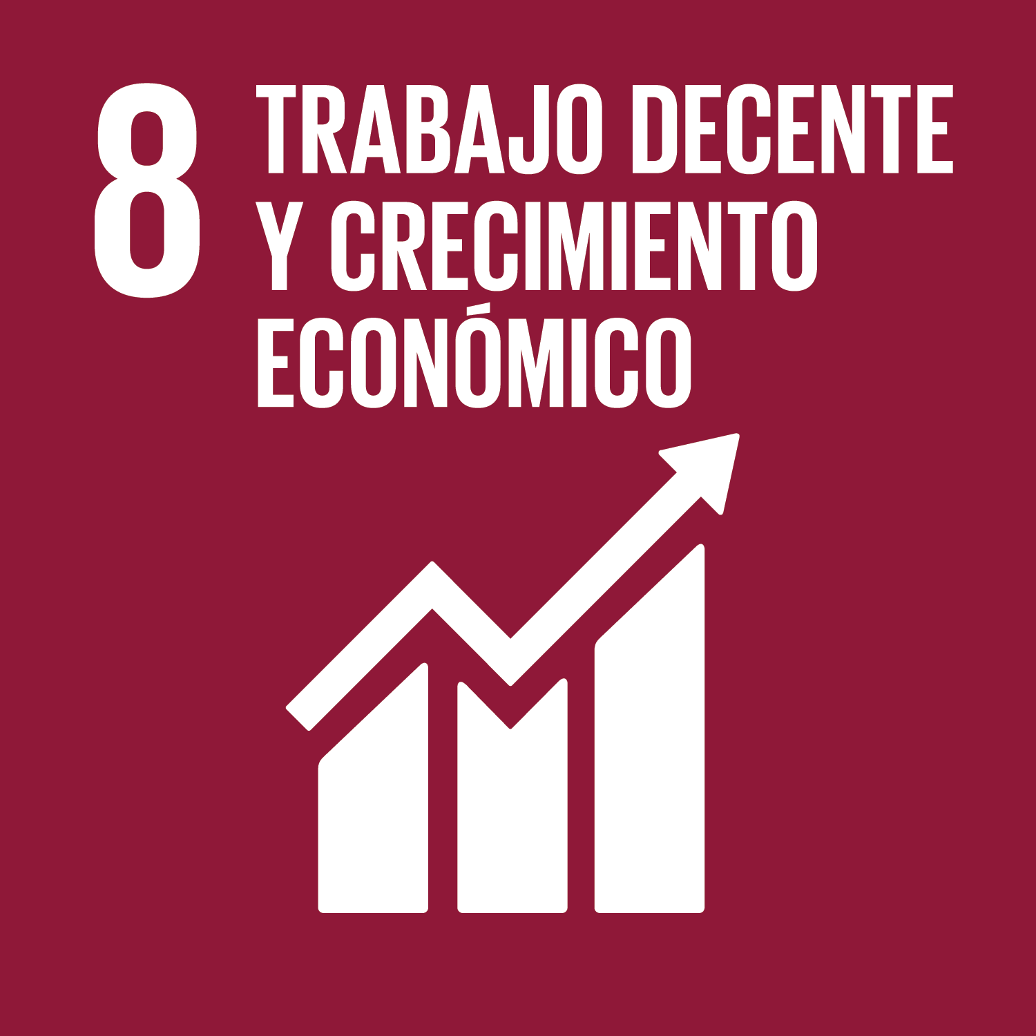
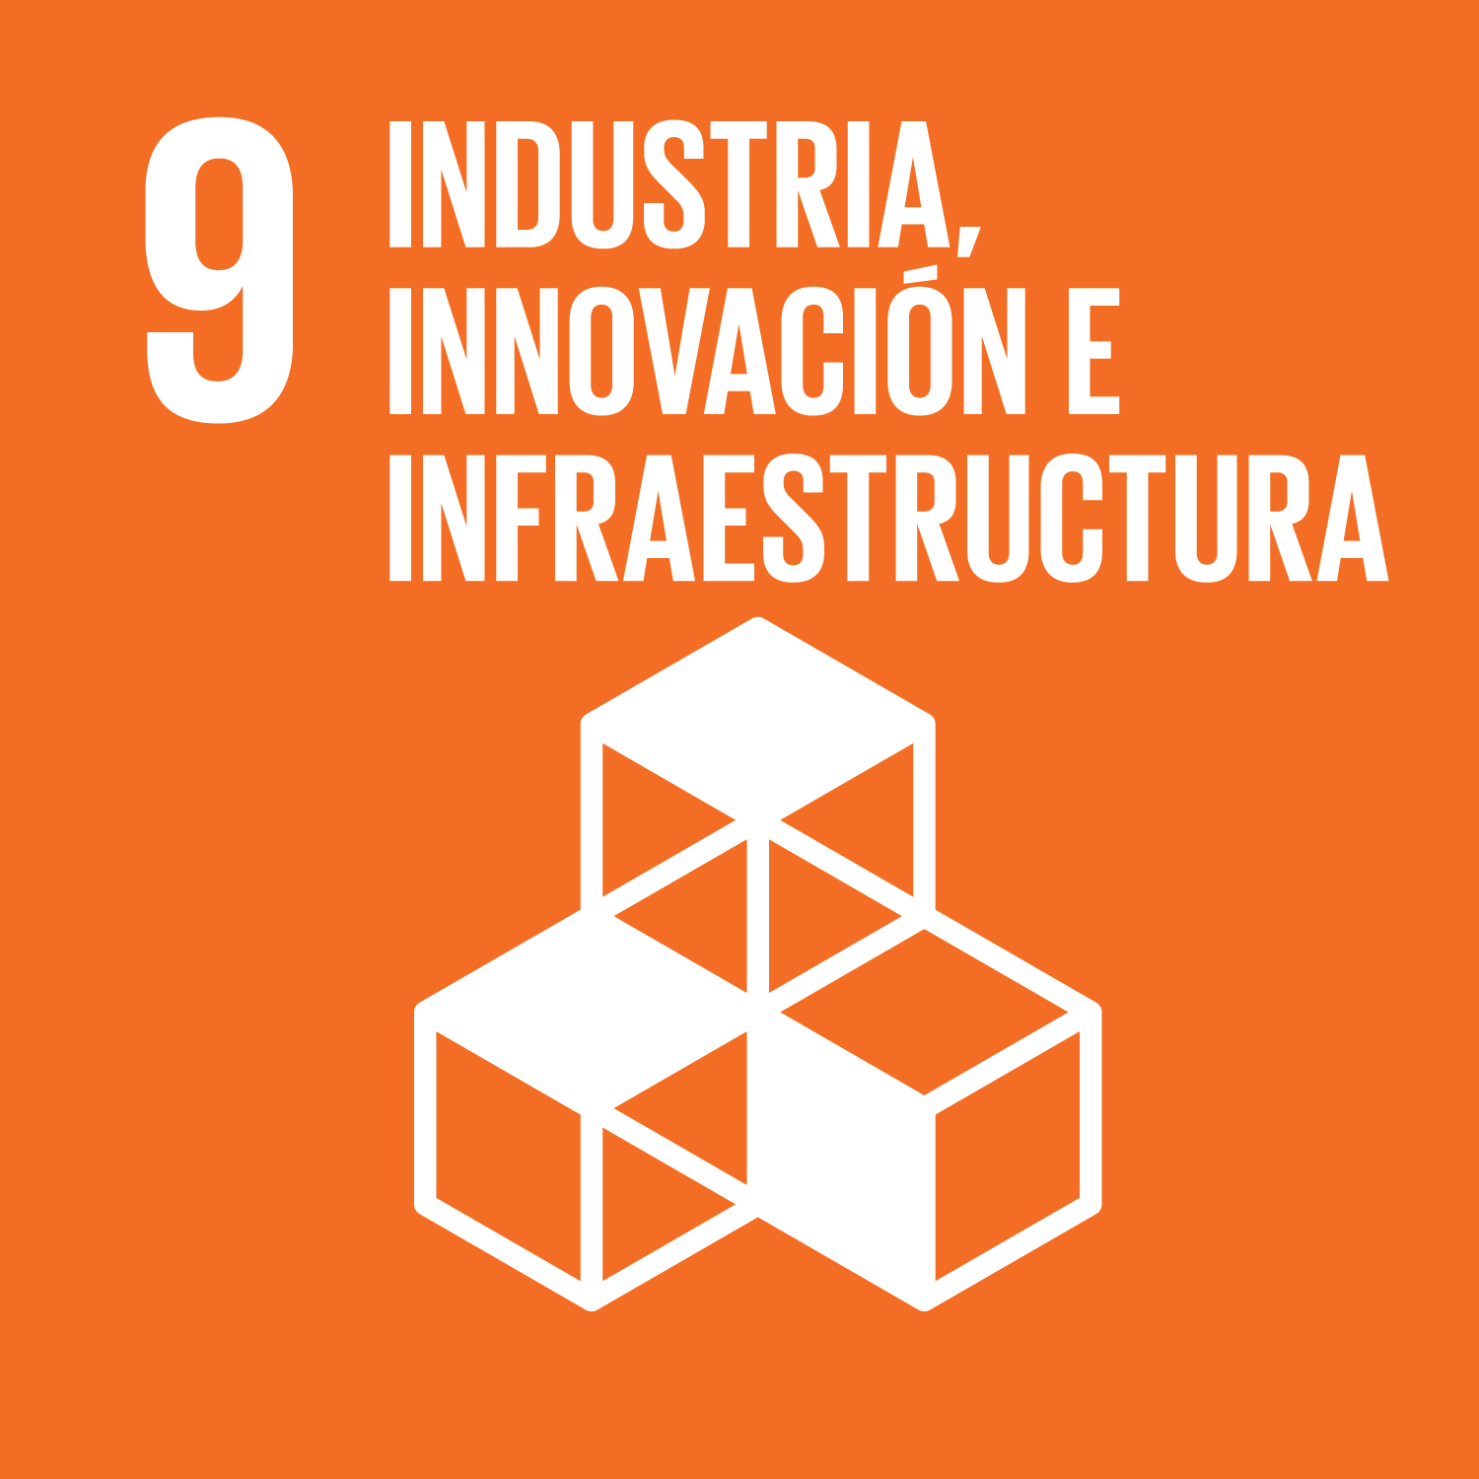
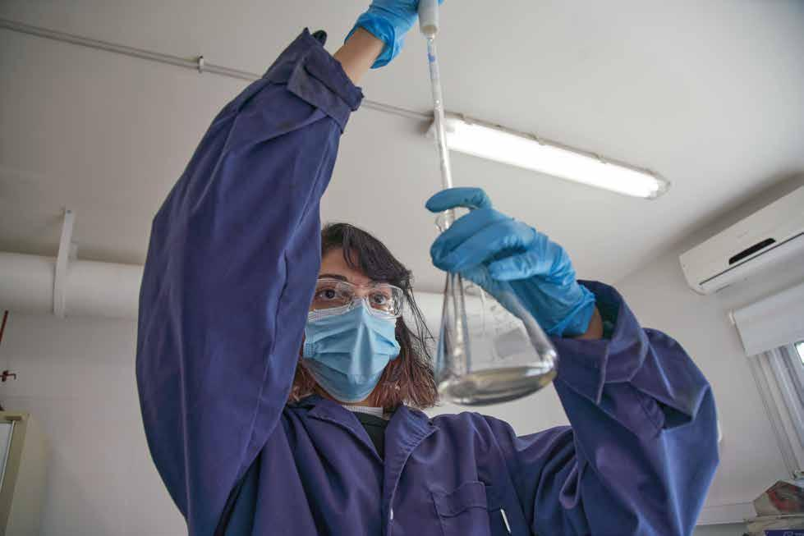


Prácticas puestas en valor
Objetivo
Plan de acción con foco en
ODS con los que colabora
Buscar, desarrollar e implementar mejoras que permitan ofrecer un porfolio de soluciones y modelos de negocio diferenciales.
¿Qué hicimos en materia de Innovación?
Pusimos en marcha una plataforma de
business intelligence transformando
datos en información para la toma de
decisiones más eficientes.
Desarrollamos un plan de automatización de procesos,
identificando aquellos que se realizaban en forma manual, ideando soluciones automatizadas que generen eficiencia.
Utilización de telemetría en la aplicación de productos químicos: reduce los gastos vinculados a la administración de químicos, incluyendo equipos de trabajo en campo, mantenimiento, gastos logísticos y posibles riesgos.
Notes:
maru
Llegando al eje de INNOVACIÓN, destacamos que el objetivo tiene que ver con desarrollar e implementar mejoras que permitan soluciones y modelos de negocio diferenciales y responde a los ODS 8 (trabajo decente y crecimiento económico) y el ODS 9 (Industria, innovación e infraestructura).
¿Qué hicimos en materia de Innovación?
En estos últimos años desarrollamos algunas iniciativas en la materia que tenían como ser:
La puesta en marcha de una plataforma de BI que nos permite transformar y analizar datos e información para la toma de decisiones eficientes.
El desarrollo de un plan de automatización de procesos, identificando todo lo que se realizaban en forma manual e ideando soluciones automatizadas que generen eficiencia.
La utilización de telemetría para la dosificación de productos químicos en campo. Para esto se utiliza una tecnología satelital innovadora para minimizar los costos asociados a la dosificación química, como cuadrillas de recorredores, mantenimiento, gastos de logística y riesgos. Cada pozo cuenta con un sensor de nivel y este transmite por satélite el nivel del líquido. Eso se ve por pantalla y detecta alertas sin tener que estar continuamente recorriendo cada pozo.

Slide 17

Oportunidades
INICIATIVA 1: Implementación de Tecnologías de Industria 4.0
Incorporación de Inteligencia Artificial y la utilización de IOT (Internet de las cosas) para tener conectados los dispositivos y la tecnología que facilita la comunicación y robotiza procesos administrativos repetitivos.
Mejora la eficiencia operativa mediante la automatización y monitorización en tiempo real de procesos.
Optimiza la toma de decisiones a través del análisis avanzado de datos.
Proporciona soluciones más personalizadas y avanzadas a los clientes.
Contribuye al desarrollo de una infraestructura tecnológica sólida y sostenible.
Automatización de todos los procesos para eliminar el uso del papel: por ejemplo, la actualización de padrones impositivos, los de tipos de cambio y la conciliación de cuentas a pagar.
Esto genera un ahorro significativo de horas hombre,
lo que va a permitir a la empresa optimizar los recursos.
Notes:
Hacía adelante en material de innovación estamos planificando dos grandes acciones:
1. Implementación de Tecnologías de Industria 4.0 que consiste en la Incorporación de Inteligencia Artificial y la utilización Internet de las cosas para tener conectados todos los dispositivos y la tecnología que facilitarán la comunicación, automatizando procesos administrativos repetitivos.
Esto nos permitirá:
· Mejora la eficiencia operativa
· Optimiza la toma de decisiones a través del análisis de datos.
· Proporcionar soluciones más personalizadas y avanzadas
· Y sobre todo contribuye al desarrollo de una infraestructura tecnológica sólida y sostenible.
Está claro que la automatización de todos los procesos nos permitirá eliminar el uso del papel y pensar en una empresa con compromiso más sustentable. por ejemplo, la actualización de padrones impositivos, los de tipos de cambio y la conciliación de cuentas a pagar.

Slide 18

Oportunidades
INICIATIVA 2: Desarrollo de Modelos de Negocio Circulares
Es una propuesta que busca transformar el modelo de negocio hacia un enfoque más sostenible y circular. La iniciativa se centra en maximizar la eficiencia de los recursos, minimizar los residuos y fomentar la reutilización de materiales para crear un impacto ambiental positivo.
Reducir el impacto ambiental de las operaciones y productos.
Fomentar la reutilización y reciclaje de productos en la cadena de valor.
Diseñar productos y procesos de producción más sostenibles.
Establecer prácticas comerciales éticas y socialmente responsables.
Eliminar el uso de elementos descartables en los comedores de planta. Se trabajará con ONG de la zona en la recolección de elementos reciclables, que a su vez serán utilizados por una cooperativa para la producción de elementos que serán entregados a todo el personal: Vaso, Botella y taza.
Trabajar con clientes, proveedores y otras partes interesadas para identificar oportunidades de mejora en la cadena de suministro y las operaciones.
Incentivar la adopción de prácticas circulares en toda la empresa e industria mediante alianzas estratégicas.
La capacitación en todos los niveles es la clave para el éxito de este modelo de negocio.
Notes:
1. La otra iniciativa tiene que ver con el desarrollo de negocios circulares.
Básicamente es una propuesta que busca transformar el modelo de negocio hacia un enfoque más sostenible y circular.
La iniciativa se centra en:
· maximizar la eficiencia de los recursos
· minimizar los residuos
· y fomentar la reutilización de materiales para crear un impacto ambiental positivo.
El puntapié inicial de este proyecto será con la propuesta de eliminar el uso de elementos descartables en oficinas y comedores de planta. Se trabajará con ONG de la zona en la recolección de elementos reciclables, que a su vez serán utilizados por una cooperativa para la producción de elementos que serán entregados a todo el personal: Vaso, Botella y taza.
Para esto, es clave trabajar con el personal, los clientes, proveedores y otras partes interesadas para identificar oportunidades de mejora en la cadena de suministro y las operaciones.
Y sobre todo incentivar la adopción de prácticas circulares en toda la empresa e industria mediante alianzas estratégicas.
La capacitación en todos los niveles es la clave para el éxito de este modelo de negocio.

Slide 19
Recursos
EJE | PROYECTO | FECHA DE IMPLEMENTACIÓN | DURACIÓN | PRESUPUESTO
ENERGÍA Y EMISIONES | Herramienta gestion de Energias | Diciembre 2024 | 1 año | 100.000USD
GESTIÓN AMBIENTAL | Digitalización de residuos | Diciembre 2024 | 2 años | USD 55.000
GESTIÓN AMBIENTAL | Reutilización de aguas grises- sistema a presión. | Marzo 2024 | 5 meses | USD 15.000
DIVERSIDAD | Asesoramiento y Capacitaciones | Marzo 2024 | 2 años | USD 24.000
COMUNIDAD | Becas / Charlas / Donaciones / Cocinas verdes | Enero 2024 | 2 años | USD 20.000
INNOVACIÓN | Implementación de Tecnologías de Industria 4.0 | Marzo 2024 | 3 años | USD 300.000
INNOVACIÓN | Desarrollo de Modelos de Negocio Circulares | Enero 2024 | 1 año | USD 10.000
 |  |  |  | USD 419.000
Notes:
maru
Legales

Slide 20
¡El éxito de la realización de todos estos proyectos depende
del trabajo en equipo y el compromiso de todas las áreas!
¿CONTAMOS CON USTEDES?
¡Muchas gracias!
Notes:
maru

Slide 21

Ventajas de apostar por acciones de triple impacto
Notes:
maru

Slide 22
OPORTUNIDADES
Incluir dentro de los reportes de sustentabilidad los países de Brasil, Colombia y Bolivia. En el primer reporte solo tuvo alcance a Argentina.
En el primer reporte solo trabaja con el alcance 1 y no hay un desglose de sitios, tipo de energía, etc
Incluir KPI = indicadores ambientales de IAm – IAmT ( impactos al medio ambiebte), indicadores de residuos cuanto se gestiono, cuanto se clasifico, cuanto a disposición final, etc.
Se crea la estructura de Medio ambiente y sustentabilidad con Gerencia, jefaturas y técnicos ambientales.
Notes:
franco

Slide 23

Implementamos la digitalización de herramientas de CSMA (calidad, seguridad y medioambiente),
Practicas puestas en valor
Para profundizar nuestro foco en el cliente, digitalizamos y estandarizamos el método de consulta de satisfacción a clientes, con un mínimo de dos consultas anuales
Lanzamos ISOTools, plataforma digital para la gestión de todos nuestros procesos que centrará la información referente al sistema de gestión de PECOM.
Invertimos más de 122.300 horas de capacitación en Seguridad.

Slide 24
Estrategia de Sustentabilidad- 5 ejes
El reporte desarrolla 2 ejes transversales -Seguridad y Ética e Integridad- y 5 ejes estratégicos: Innovación; Gestión de la Energía y Emisiones; Gestión Ambiental; Excelencia Operacional; y Personas y Comunidad.

